Slide 1
인증/허가, 세션
Authentication/Authorization
, Session

Slide 2
용어
인증(Authentication): 해당 사용자가 맞는지 확인하는 작업
예) password 인증, 전화번호 인증, 이메일 인증, OTP 인증
** password + 전화번호/이메일/OTP 등을 같이 하는 경우에는 2-factor authentication이라고 함
허가(Authorization): 인증 받은 사용자의 권한에 맞는 리소스만 접근할 수 있도록 하는 것
예) 본인이 작성한 메모만 볼 수 있도록 한다. 관리자인 사용자만 전체 고객목록을 볼 수 있도록 한다 등..
세션(Session): 서버에서 관리하는 클라이언트의 접속 정보

Slide 3



인증 및 허가 프로세스 – Session 사용
인증 서비스
(Identity Provider)
2
토큰(sessionId) 생성 및 세션저장소에 사용자 정보 저장
1
인증요청
(userid, passwd)
토큰(Token)
session_id | user_id | role
접근할 서비스
(Service Provider)
3
Users
Header> Token, 서비스 접근(access)
4
세션 저장소에서
토큰 유효성 확인 및 사용자 정보 조회
권한에 맞는 리소스 응답
5
권한에 맞는
리소스 접근

Slide 4
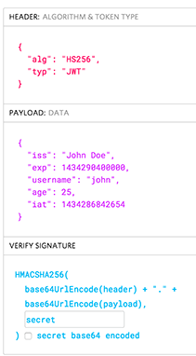
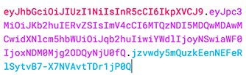

인증 및 허가 프로세스 – JWT 사용
인증 서비스
(Identity Provider)
1
인증요청
(userid, passwd)
2
사용자 정보 및 검증정보를
JSON->base64 인코딩하여
토큰 생성
검증정보 생성
토큰(Token)
접근할 서비스
(Service Provider)
3
Users
4
Header> Token, 서비스 접근(access)
토큰을 디코딩하고 검증
권한에 맞는 리소스 응답
5
권한에 맞는
리소스 접근
검증
Notes:
웹에서 접근하는 방법 (Jason Web Token)
=> 토큰 자체에 사용자 정보가 들어있음
- HEADER – 언제나 고정
- PAYLOAD 데이터 – 누가 생성했는지, 만료일, 유저네임, 나이 등등 (추가 삭제 가능)
- Verify Signature (검증키) : Base64 로 검증정보를 인코딩, 토큰 생성 JSON -> Base64
** 웹에서 Base64 검증키만 가져가면 바로 보안이 풀림 , 그래서 마지막에 검증 절치를 추가
클라이언트에서 넘어온것은 무조건 검증까지 해야함
검증 절차를 거치면 권한에 맞는 접근 허용 (사진 접근 허용, 연락처 접근 허용 등등)

Slide 5
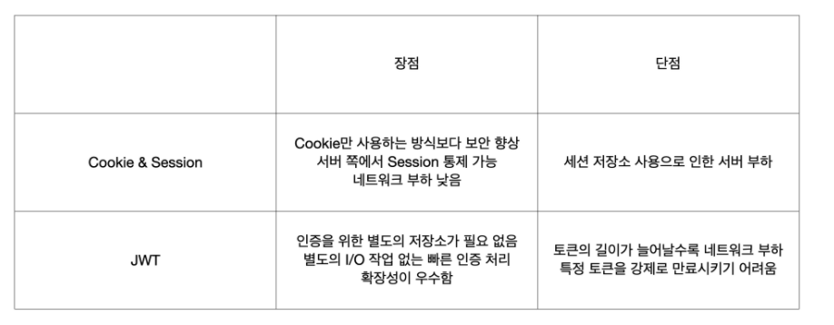
Session vs JWT
https://tecoble.techcourse.co.kr/post/2021-05-22-cookie-session-jwt/
Notes:
Session
- 세션에서 정보 통제 가능
- 동시 접근제한 처리를 해야 하는 경우
- 일반적인 서비스는 이것을 사용함
- 동시 접속하면 메일이나 인증처리로 동시접근을 제어함
JWT
- 검증키에 정보가 모두 들어있음
- 확장성이 좋다 , 웹에서 모두 처리함
- 데이터베이스에 접근하지 않음, 하지만 많아지면 서버에 부하가 올 수 있음
- 보안적으로 민감한 정보는 노출시키면 안됨
- 동일한 키토큰이 동시 접속인이 아닌지 알 수가 없음
- 세션 아이디를 서버에 갖고있음
** 개발자 툴에서 application 들어가면 알 수 있음

Slide 6
API Gateway를 사용한 세션 기반 인증/허가 처리

Slide 7
처리 방안
API Gateway에서 인증 처리하며, 세션 저장소에 접근
예) 디바이스별(모바일, 웹, PC) 별도의 API Gateway를 가져가며 디바이스별로 세션을 유지한다.
각 서비스에서 권한에 맞는 리소스 접근 처리
예) 각 서비스별 리소스 접근 제어 방식이 상이함

Slide 8
인증 및 허가 프로세스 – Gateway & Session 사용
토큰(sessionId) 생성 및
세션저장소에 사용자 정보 저장
1
인증(userid, passwd)
2
인증
필터
session_id | user_id | role
토큰(Token)
FILTER
토큰 유효성 확인 및
사용자 정보 조회
4
Users
개별 Service
3
Header: Token
서비스 접근(access)
세션
필터
API Gateway
ROUTING
권한에 맞는 리소스 응답
5
Header > session-profile
: {sessionId, userId, role …}
6
권한에 맞는
리소스 접근

Slide 9





인증 정보 및 사용자 정보 생성
1
POST /auth/signup
Spring Cloud Gatway
Users
201 Created
FILTER
2
3
인증 정보 및 사용자 정보 생성
SignUpFilter
테이블
login(id, userid, passwd)
profile(id, username, email, img, role, sessionId)
Postgres Auth DB

Slide 10

인증 및 세션 정보 생성
1
POST /auth/signin
Spring Cloud Gatway
Users
토큰(token)
FILTER
7
4
기존 세션정보 삭제
5
세션정보 생성
(세션Id, 사용자정보, 만료시간)
SignInFilter
Redis Session
2
3
6
인증 정보 확인
(login테이블)
기존 sessionId
및 사용자 정보 조회
현재 sessionId 기록
테이블
login(id, userid, passwd)
profile(id, username, email, img, role, sessionId)
Postgres Auth DB

Slide 11
프로필 정보 조회
1
GET /auth/profile
Header -> authorization: Bearer 토큰
Spring Cloud Gatway
Users
3
{username, img, role …}
FILTER
2
세션 프로필 정보 조회
SessionFilter
Redis Session

Slide 12

서비스 접근 및 권한 허가 처리
1
POST/GET /myworkspace/photos
Header -> authorization: Bearer 토큰
Spring Cloud Gatway
Users
FILTER
2
세션 프로필 정보 조회
SessionFilter
Redis Session
ROUTING
Header -> session-profile: {userId, role}
3
INSERT INTO photo(..userId)
VALUES(…, userId)
Postgres
Myworkspace DB
Myworkspace Service
SELECT ..
FROM photo
WHERE user_id = ?
테이블
photo(… userId)

Slide 13
Cookie 기반 인증, 토큰 처리

Slide 14


인증 및 토큰 처리 프로세스 – Cookie 사용
1
인증 서비스 이동
2
인증(userid, passwd)
Service App
브라우저 쿠키에
토큰 정보 저장
domain=xxx.com
Auth App
토큰(Token)
token: domain=xxx.com
3
Users
service.xxx.com
4
서비스 애플리케이션으로 이동
auth.xxx.com
5
Token
Cookie 조회
6
Header: Token, 프로필 조회(access)
API Gateway
프로필 정보 응답
7
Header: Token, 서비스 접근(access)
권한에 맞는 리소스 응답

Slide 15










Redis Session
HTML5 Auth App
Kakao OAuth2
오픈데이터 포털
REST
XML/JSON
HOSTING
NginX
React SPA A
React SPA B
React SPA C
Service A
Redis Cache
STATIC
JPA
JDBC
HTTP
Eureka Service Registry
Postgres A DB
AJAX
DISCOVER
ROUTING
RabbitMQ
Users
Spring Cloud Gatway
Redis Cache
REST
Service B
EVENT
JPA
JDBC
Postgres B DB
MESSAGE
QUEUE
AuthFilter
Redis Session
Kafka
JPA
JDBC
Service C
Redis Cache
JPA
JDBC
Postgres Auth DB
REST API
Postgres C DB

